Slide 1
第十一章
1、幂级数的收敛半径与收敛区间
2. 幂级数的分析性质
3、函数的幂级数展开与逼近

Slide 2
Homework
1（1， 5， 7）， 3， 4（1， 2， 5），
5（1）， 12

Slide 3
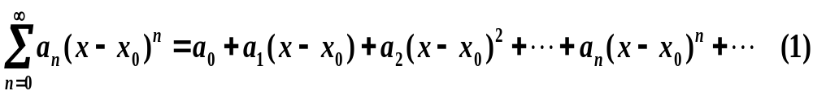
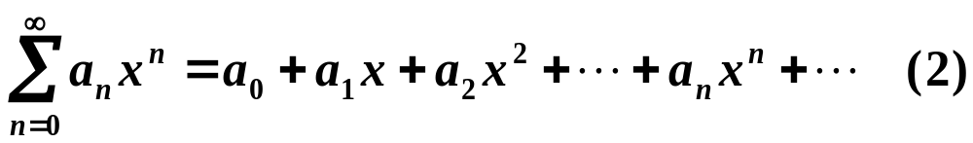
（一）幂级数的收敛半径与收敛区间
什么叫幂级数？

Slide 4



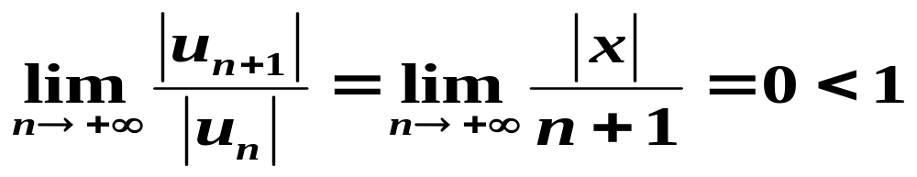

[解]

Slide 5


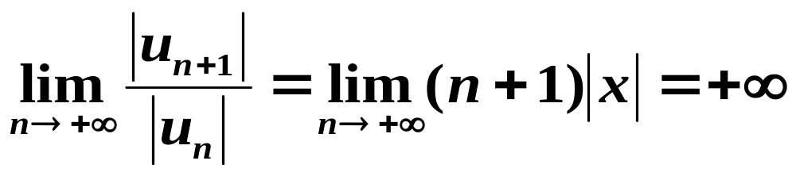

[解]

Slide 6

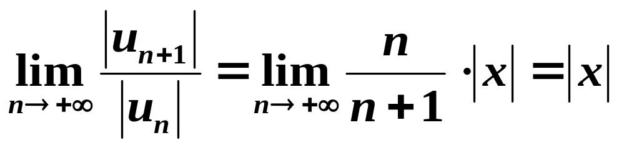



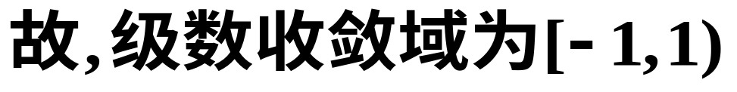
[解]

Slide 7
[小结] 由以上三个例子可见, 幂级数
的收敛域有以下三种情形:
(1) 收敛域为整个实数集;
(2) 收敛域为一个单点集;
(3) 收敛域为一个有穷区间.

Slide 8
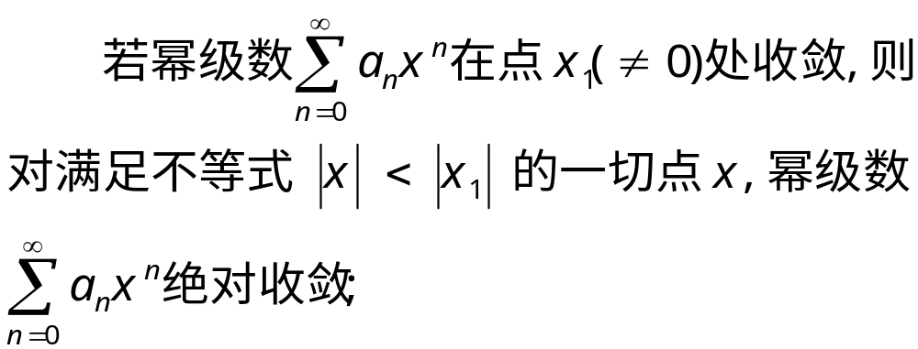
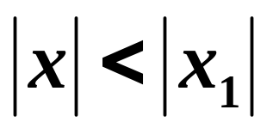
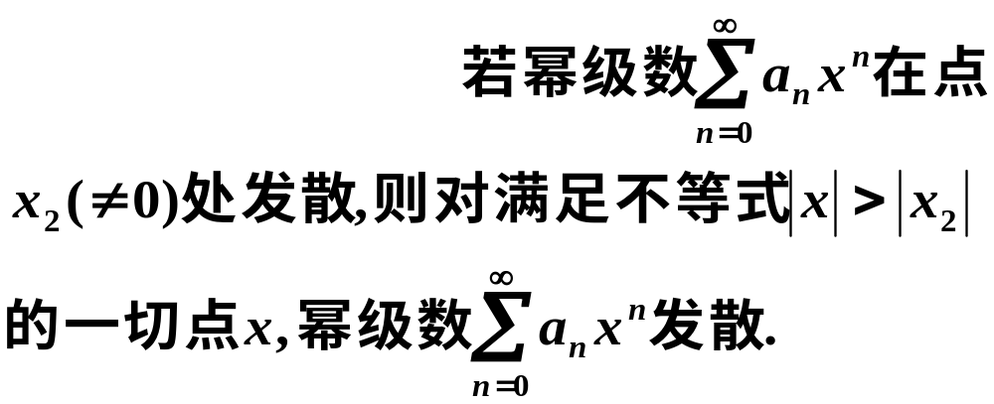
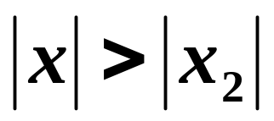
定理1 ( 阿贝尔第一定理 )（包含课本定理11.1.1）

Slide 9


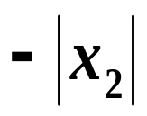
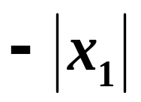

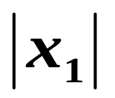
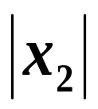


Slide 10


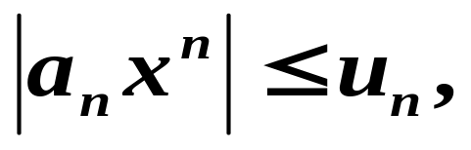
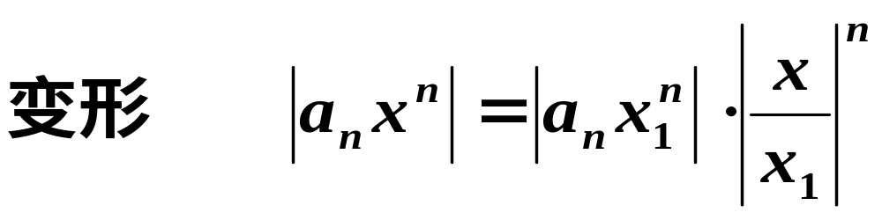

怎样证明?

Slide 11


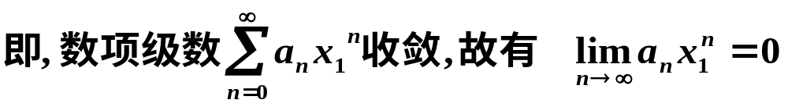
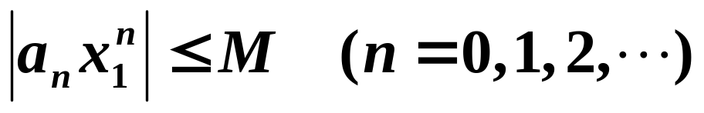
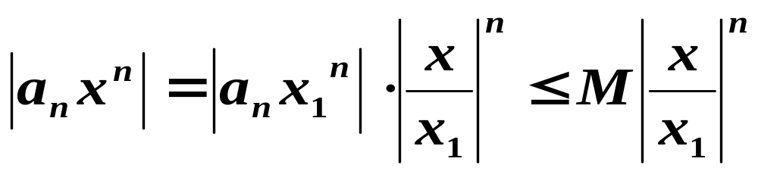




Slide 12

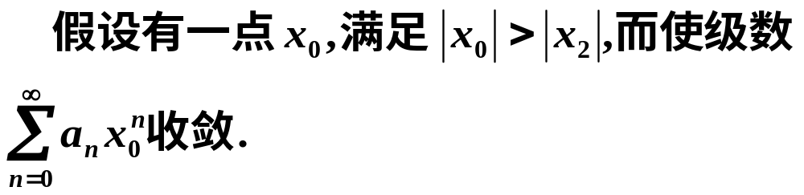
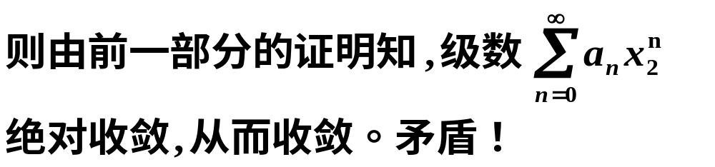


Slide 13


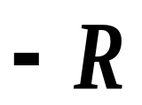






Slide 14
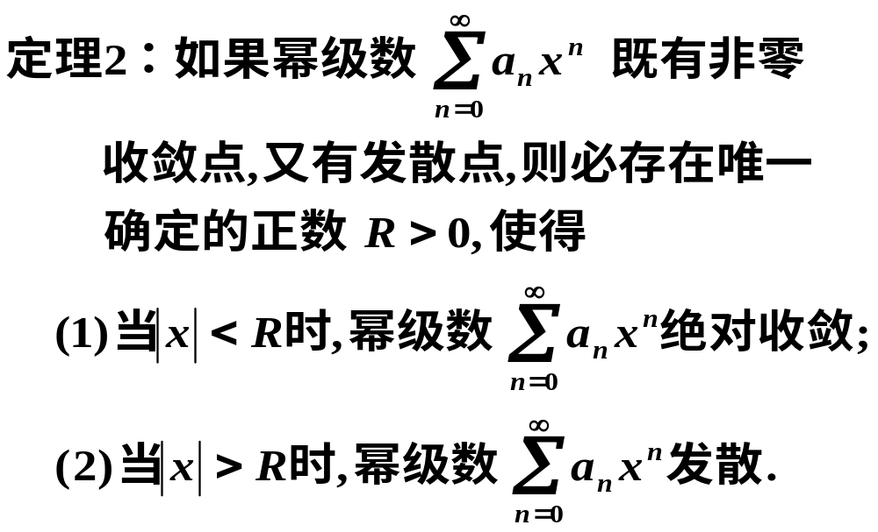

Slide 15

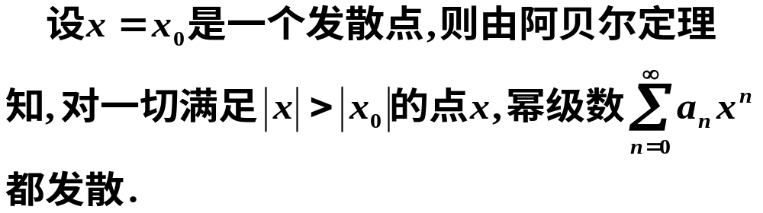


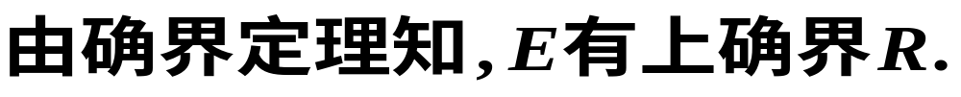

Slide 16



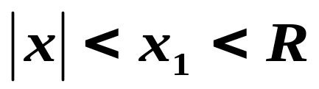



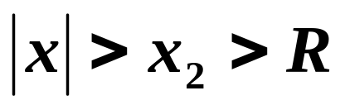


Slide 17


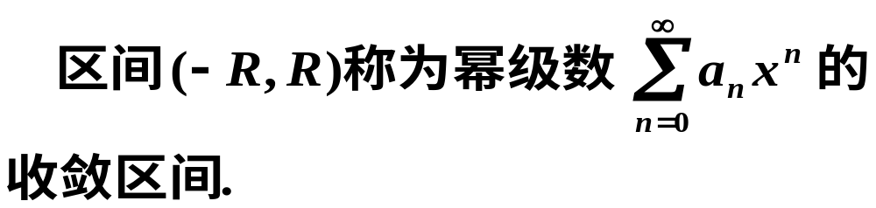

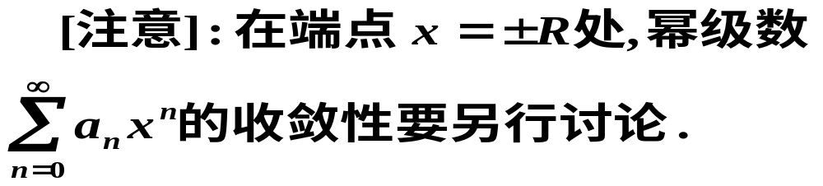
定义 (幂级数的收敛半径、收敛区间)

Slide 18

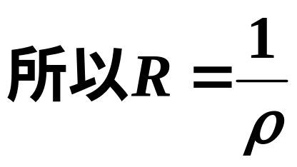
怎样求幂级数的收敛半径?

Slide 19


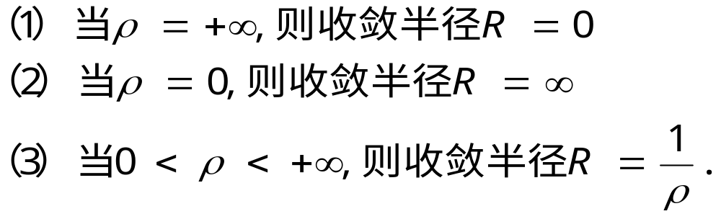
定理1（柯西-哈达玛定理）

Slide 20

定理2：

Slide 21
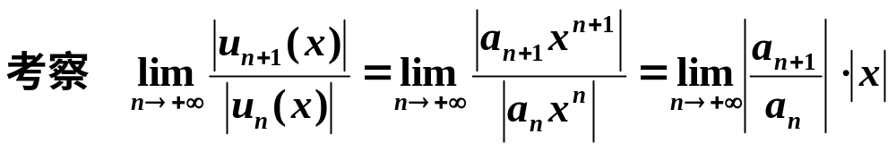
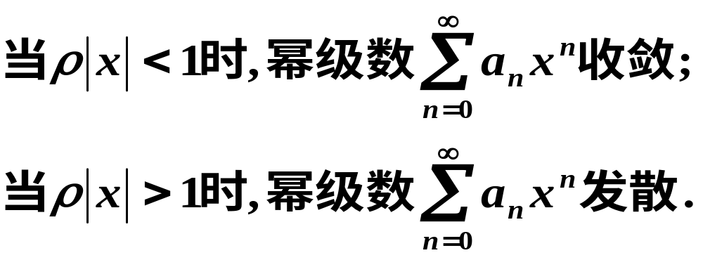
证明

Slide 22


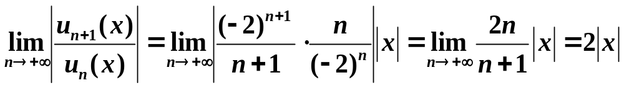
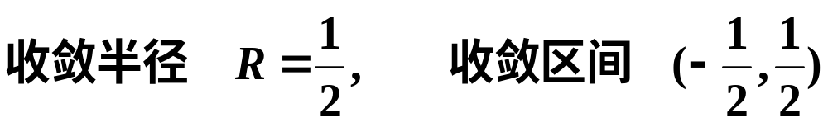
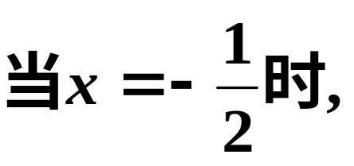


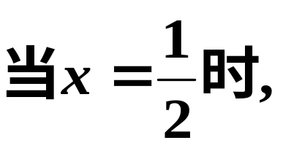

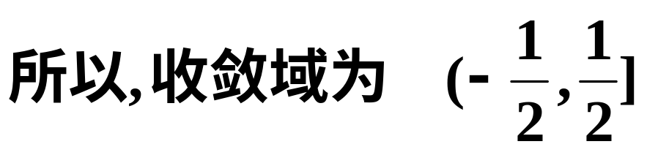

Slide 23

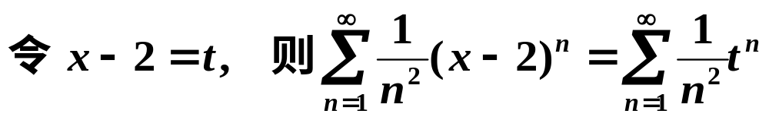
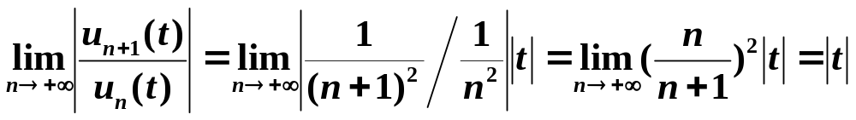
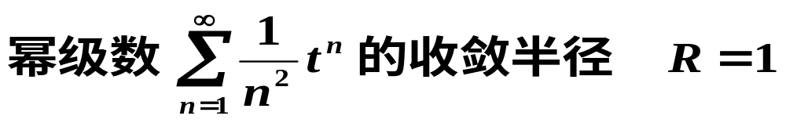


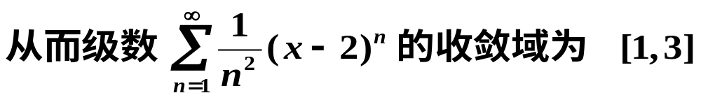
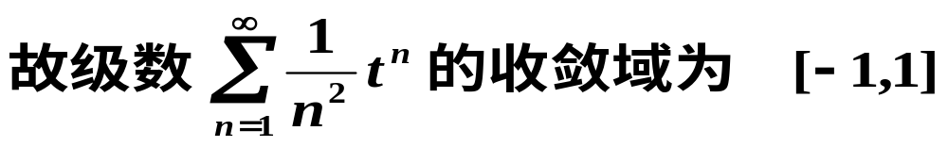

Slide 24
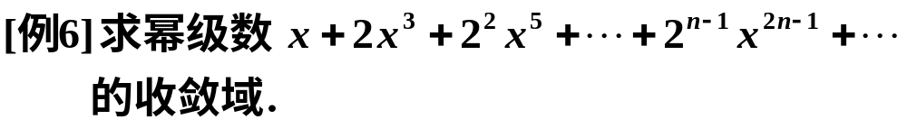


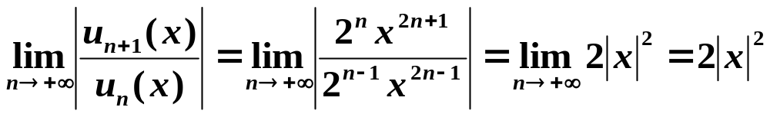


缺项

Slide 25
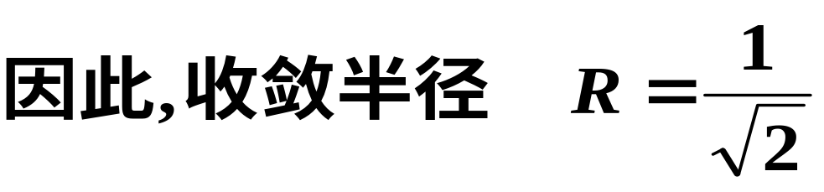
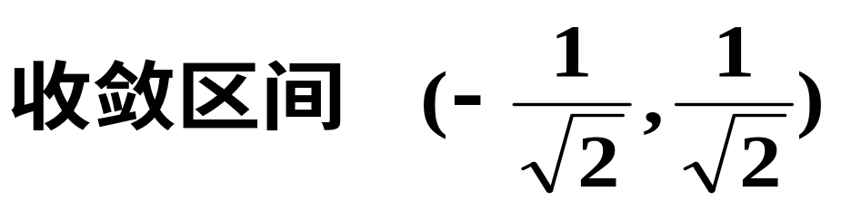
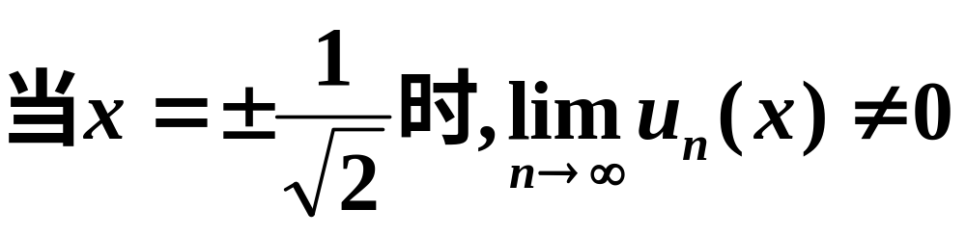

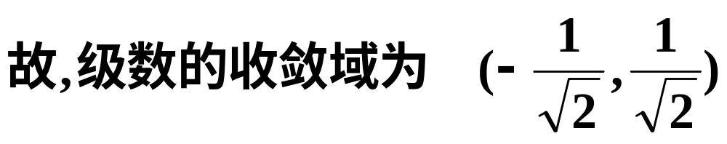

Slide 26
注意：这个例题不可以直接用比值求解。
可以用定理1柯西阿达玛定理。

Slide 27

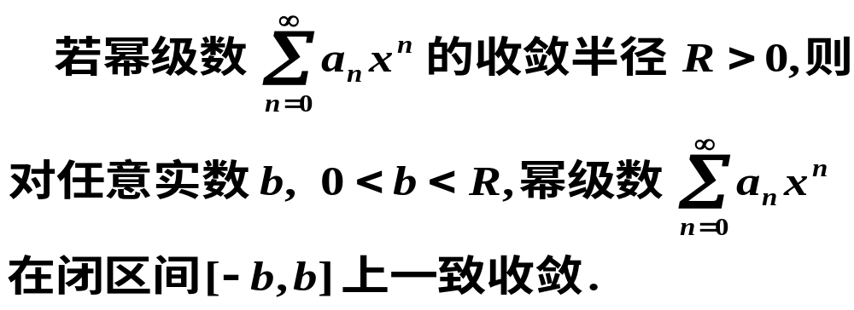





幂级数的一致收敛性与分析性质
一致收敛

Slide 28



Slide 29



Slide 30


2、幂级数的分析性质

Slide 31





Slide 32



31

Slide 33




34

Slide 34



Slide 35


上述性质的一个重要应用就是 求 幂级数的和函数。从而
求得数项级数和 。

Slide 36
上述性质的一个重要应用就是 求 幂级数的和函数。从而求得数项级数和 。

Slide 37









Slide 38





Slide 39








设法利用某个可求和的函数项级数
41

Slide 40










Slide 41


39

Slide 42


问题1:

Slide 43


问题2:

Slide 44

问题3:

